Slide 1

SİİRT ÜNİVERSİTESİ
İLAHİYAT FAKÜLTESİ DEKANLIĞI
BRİFİNG RAPORU
Siirt 2015

Slide 2
Misyon
Din bilimleri alanında araştırmalar yapmak ve bilimsel etkinlikler düzenleyerek ilim dünyasına katkıda bulunmak, toplumun alanımızla ilgili ihtiyaç ve taleplerini karşılamaktır.Ayrıca İslami ilimler alanında araştırma yapabilmek için gereksinim duyacağı dil ve yöntem gibi araçlara haiz, klasik kaynaklara ulaşabilen, bunları günümüz şartları ve akademik yöntemler ışığında değerlendirip yorumlayabilen, bireysel ve toplumsal sorunlara çözüm üretebilen, sistematik ve tutarlı düşünebilen, ahlâkî değerleri ve dinî mirası özümseyen ve birikimini insanlığa yararlı olma amacında kullanan ilahiyatçılar yetiştirmektir.
Vizyon
İslami ilimler sahasında ilmî-akademik hedefler ve toplumsal ihtiyaçlar doğrultusunda araştırmalar yapan, bu araştırmalar ve yetiştirdiği ilahiyatçılar aracılığıyla dinî, ahlaki ve toplumsal problemlere çözümler üreten, gelenek ile günümüz dünyası arasında köprü vazifesi gören, bu bağlamda klasik dönemde üretilen bilgiler ile modern dönemde yaşanan teolojik tartışmaları orijinal dilleriyle takip edip değerlendiren, tarihte ilim ve irfan alanında önemli âlimler yetiştiren ve geleneksel medrese eğitimini günümüze kadar sürdüren Siirt ilimizin bu birikiminden istifade ederek İslâmî ilimlerin gelişimi ve devamı konusundaki misyonunun devam etmesini sağlayan, böylelikle geleneği günümüze, yerel olanı evrensele taşıyabilen etkili ve saygın bir kurum olmaktır.

Slide 3
Görev, Yetki ve Sorumluluklar
Fakültemiz,16.12.2011 tarih ve 2605 sayılı Bakanlar Kurulu kararınca kurulmuştur. YÖK Yürütme Kurulunca fakülte bünyesinde üç bölüm altında anabilim ve bilim dallarının açılması uygun görülmüştür. 2013-2014 eğitim-öğretim yılında 203 öğrenciyle eğitime başlamıştır.
Fakültemizin amacı; vermiş olduğu lisans eğitimiyle ilahiyat alanında uzman ilahiyatçılar yetiştirmek, böylelikle toplumda doğru din anlayışının yaygınlaşmasını sağlamaktır. Öte yandan akademik faaliyetler ve lisansüstü eğitim aracılığıyla ilim dünyasına katkı sunmak ve belli alanlarda derinlemesine uzmanlaşan akademisyenler yetiştirmektir.
Mezunlarımız, Milli Eğitim Bakanlığı’nda İlköğretim ve Ortaöğretim kurumlarında Din Kültürü ve Ahlak Bilgisi Öğretmenliği ile İmam Hatip Liselerinde meslek dersleri öğretmenliği, Diyanet İşleri Başkanlığı’nda imam-hatiplik, vaizlik ve müftülük gibi görevleri alabilmektedir. Bunun yanı sıra belirli aşamaları kaydeden mezunlarımız akademisyenliğe de adım atabilmektedir.

Slide 4
ORGANİZASYON ŞEMASI
DEKAN
FAKÜLTE KURULU
DEKAN YARDIMCISI
DEKAN YARDIMCISI
FAKÜLTE SEKRETERİ
FAKÜLTE YÖNETİM KURULU

Slide 5
Personel Durumu
(Akademik)
Akademik Personel Kadro Durumu
Unvan | Kadroların Doluluk Oranı
 | Dolu | Boş | Toplam
Profesör | 3 | 0 | 3
Doçent | 1 | 0 | 1
Yrd. Doçent | 10 | - | 10
Öğretim Görevlisi | 10 | 0 | 10
Araştırma Görevlisi | 11 | 0 | 11
ÖYP(35. Md.) | 6 | 0 | 6
ÖYP (39. Md.) | 1 | 0 | 1
TOPLAM | 42 | 0 | 42
Yabancı Uyruklu Akademik Personel
Unvan | Geldiği Ülke | Çalıştığı Bölüm | Kişi Sayısı
Profesör | Suriye | Temel İslam Bilimleri | 1
Yrd.Doç. Dr. | Mısır | Temel İslam Bilimleri | 1
Öğretim Görevlisi | Suriye | Temel İslam Bilimleri | 5
TOPLAM |  |  | 7

Slide 6
Personel Durumu
(İdari)
İdari Personel (Kadroların Doluluk Oranına Göre)
 | Dolu | Boş | Toplam
Genel İdari Hizmetler Sınıfı | 6 | 0 | 6
Teknik Hizmetleri Sınıfı | 1 | 0 | 1
Yardımcı Hizmetler Sınıfı | 1 | 0 | 1
TOPLAM | 8 | 0 | 8
İdari Personelin Kadrolara Göre Dağılımı
Kadro Unvanı | Adet
Fakülte Sekreteri | 1
Bilgisayar İşletmeni | 5
Teknisyen | 1
Hizmetli | 1
İdari Personelin Eğitim Durumu
 | İlköğretim | Lise | Ön Lisans | Lisans | Y.L. ve Doktora
Kişi Sayısı | 0 | 3 | 0 | 4 | 1

Slide 7
Akademik Çalışmalar
Yayınlanan Kitap Sayıları (2015)
Sıra No | Unvanı | Adı Soyadı | Uluslar arası Yayınevleri Tarafından Yayımlanan Kitap (Ders Kitapları Hariç) | Uluslar arası Yayınevleri Tarafından Yayımlanan Ders Kitabı | Ulusal Yayınevleri Tarafından Yayımlanan Kitap (Ders Kitabı Hariç) | Ulusal Yayınevleri Tarafından Yayımlanan Ders Kitabı | Kitap Tercüme / Çeviri | Editörlük
1 | Doç. Dr. | Abdullah ÜNALAN |  |  | 1 |  | 4
2 | Prof. Dr. | Cemalettin ERDEMCİ |  |  | 2 |  |  | 1
3 | Yrd.Doç. Dr. | Fadıl AYGAN | 1 |  |  |  |  | 1
4 | Yrd.Doç.Dr. | Necati SÜMER |  |  | 1
5 | (Öğr.Gör.) Dr. | İbrahim Barca |  |  | 1
TOPLAM |  |  | 1 |  | 5 |  | 4 | 2
Yıllar İtibariyle Yayımlanan Diğer Makale Sayıları
 | 2012 | 2013 | 2014 | 2015
Uluslar arası Hakemli Dergiler |  |  | 5 | 4
Uluslar arası Hakemsiz Dergiler
Ulusal Hakemli Dergiler |  | 3 | 3 | 3
Ulusal Hakemsiz Dergiler
TOPLAM |  | 3 | 8 | 7
Yıllar İtibariyle Yurt İçinde Katılım Sağlanan Sempozyum, Kongre, Konferans Sayıları
 | 2012 | 2013 | 2014 | 2015
Uluslar arası Hakemli Dergiler |  | 7 | 12 | 8

Slide 8
Akademik Çalışmalar
Yayımlanan Bildiri Sayıları 2015
Sıra No | Unvan | Adı Soyadı | Uluslararası Poster Bildiri | Uluslararası Sözlü Bildiri | Ulusal Poster Bildiri |  |  | Ulusal Sözlü Bildiri | TOPLAM
1 | Prof. Dr. | Cemalettin ERDEMCİ |  | 1 |  |  |  | 1 | 2
2 | Yrd. Doç. Dr. | Fadıl AYĞAN |  | 1 |  |  |  |  | 1
3 | Yrd. Doç. Dr. | İlyas ERPAY |  | 1 |  |  |  | 2 | 3
4 | Arş. Gör. | Cengiz KANIK |  |  |  |  |  | 1 | 1
TOPLAM |  |  |  | 3 |  |  |  | 4 | 7
Yıllar İtibariyle Yayımlanan Bildiri Sayıları
 | 2012 | 2013 | 2014 | 2015
Uluslar arası Poster Bildiri |  |  | 1
Uluslar arası Sözlü Bildiri |  |  | 2 | 2
Ulusal Poster Bildiri |  |  | 13
Ulusal Sözlü Bildiri |  |  | 16 | 4
TOPLAM |  |  | 32 | 6

Slide 9
Bina ve Hizmet Alanları
Üniversitemiz Kezer Kampüsünde bulunan Fen Edebiyat Fakültesi binasının A blokta 6 adet ve B blokta 16 adet olmak üzere, toplamda 22 adet idari hizmet bürosu (Akademik personel odaları dahil) ve 14 adet sınıfta eğitim-öğretim faaliyetlerini sürdürmektedir. Kullanım alanları ile ilgili bilgiler aşağıda gösterilmiştir.
Eğitim Alanları Derslikler
Eğitim Alanı | Amfi (Ad.) | Sınıf(Ad.) | Bilgisayar Laboratuarı (Ad.) |  |  | Diğer Lab (Ad.) |  |  | TOPLAM (Adet)
0–50 Kişilik | 0 | 12 | 0 |  |  | 0 |  |  | 12
51–100 Kişilik | 0 | 2 | 0 |  |  | 0 |  |  | 2
TOPLAM | 0 | 14 | 0 |  |  | 0 |  |  | 14
Taşınmaz Alanların Dağılımı
İlahiyat Fakültesi |  |  |  | Mülkiyet Durumuna Göre Taşınmaz Alanı (m²) |  |  |  | TOPLAM (m²)
 |  |  |  | Fakülte | Maliye Hazine |  | Diğer
Kezer Yerleşkesi |  |  |  | 5.230 |  |  |  | 5.230
TOPLAM |  |  |  | 5.230 |  |  |  | 5.230

Slide 10
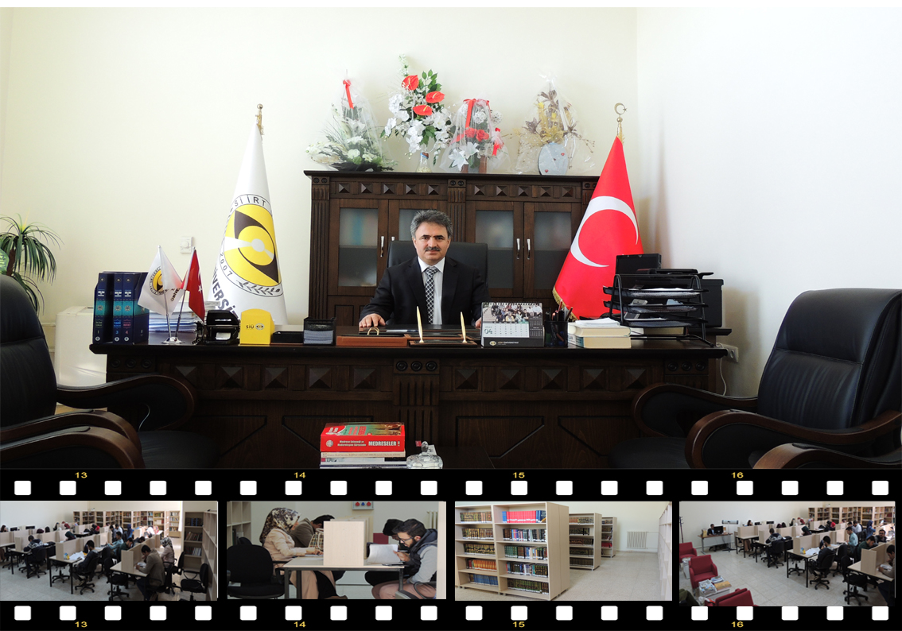
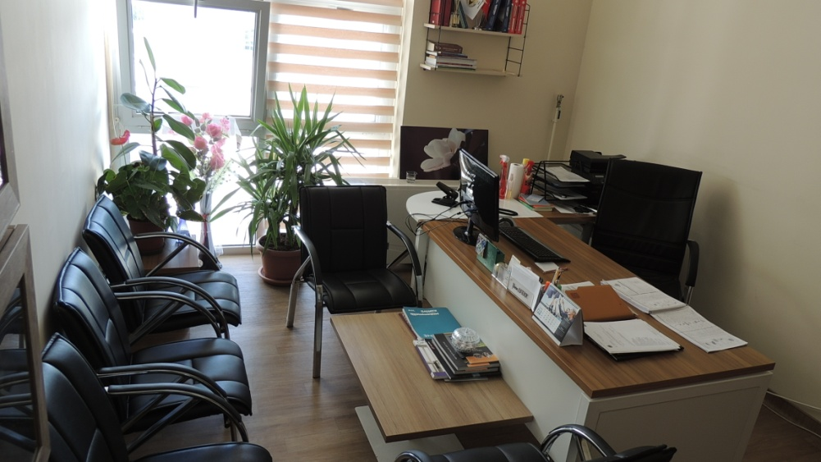
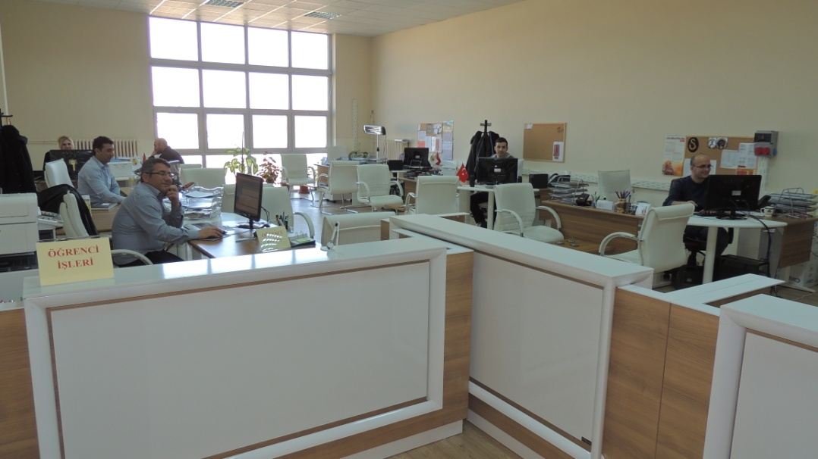
Bina ve Hizmet Alanları

Slide 11
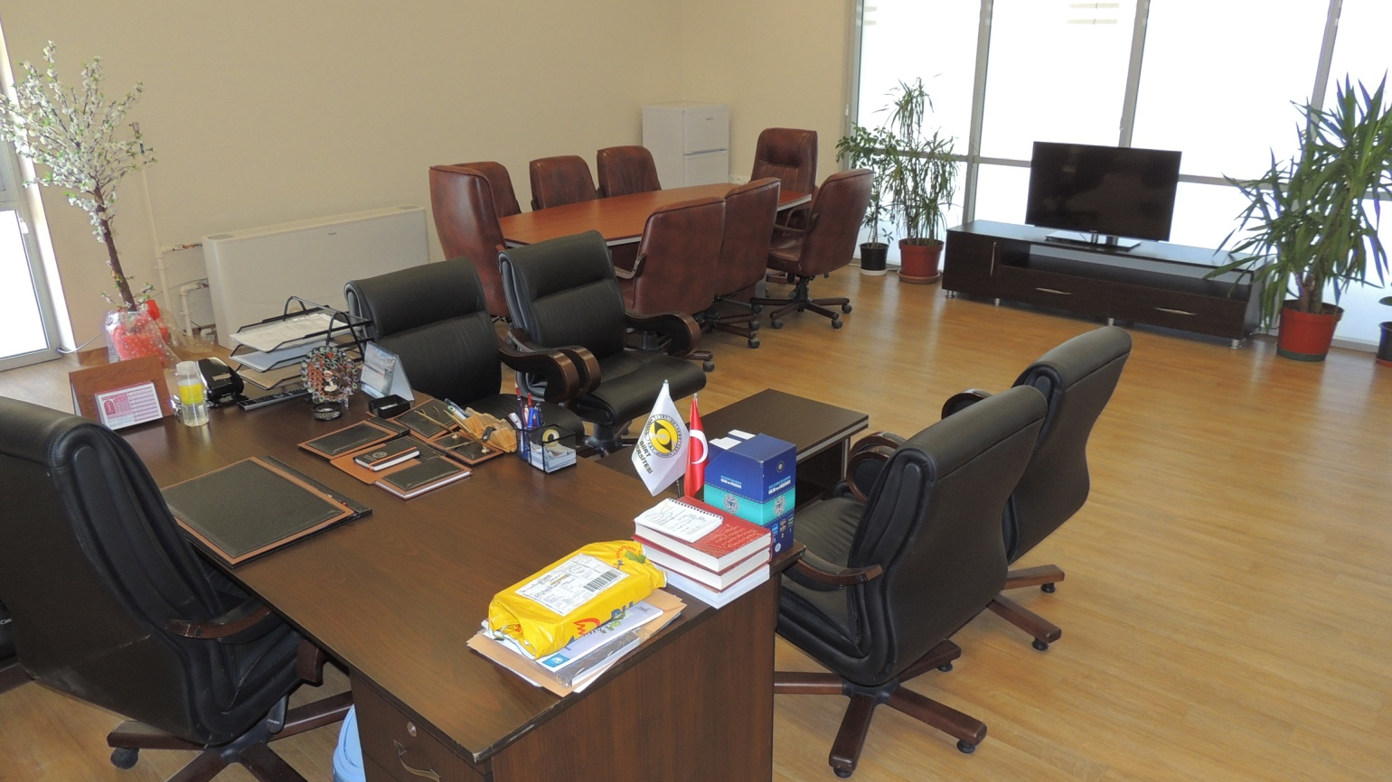
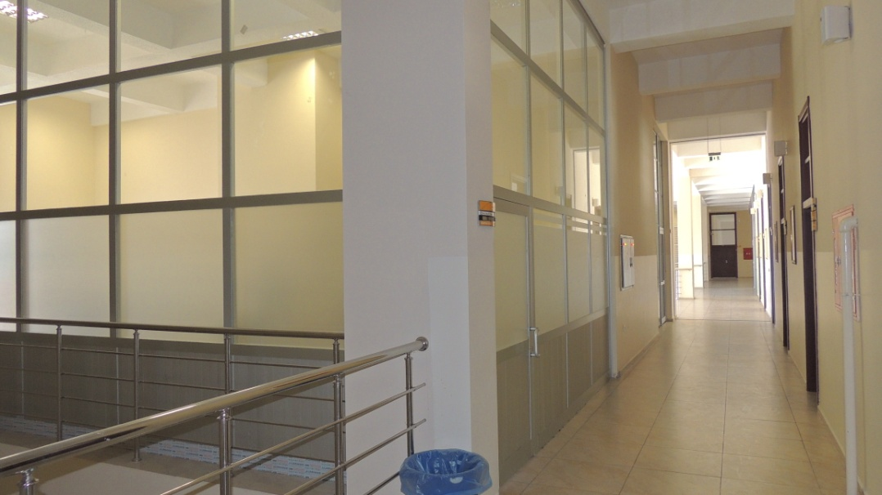
Fakülteye Kazandırılan Hizmet Alanları
Dekanlık Makam Odası
Öğretim Üyesi Odası
İdari Personel Odası

Slide 12
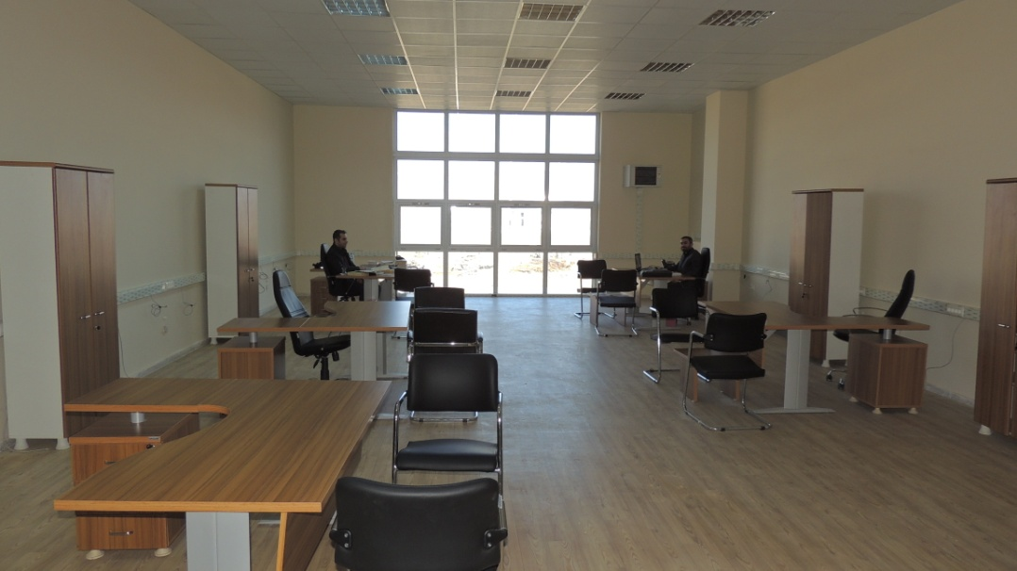
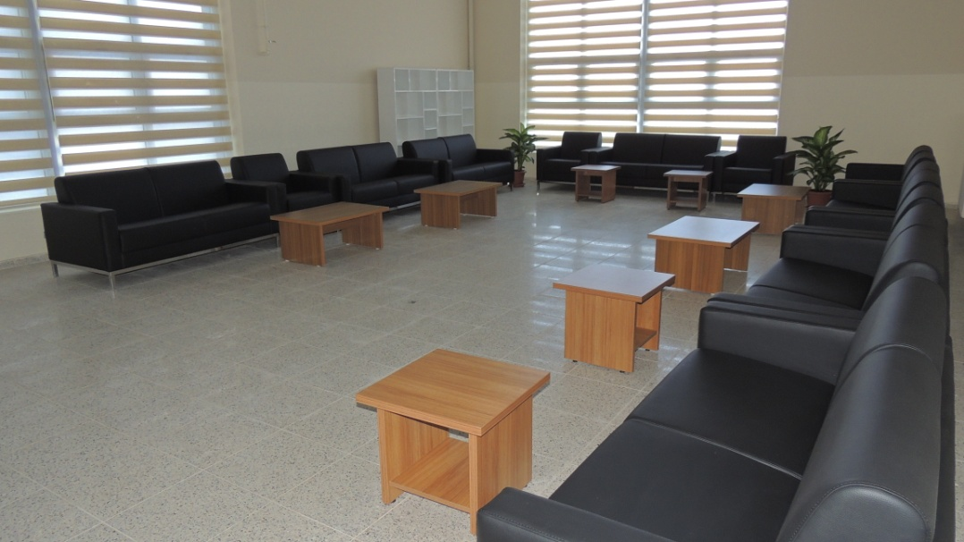
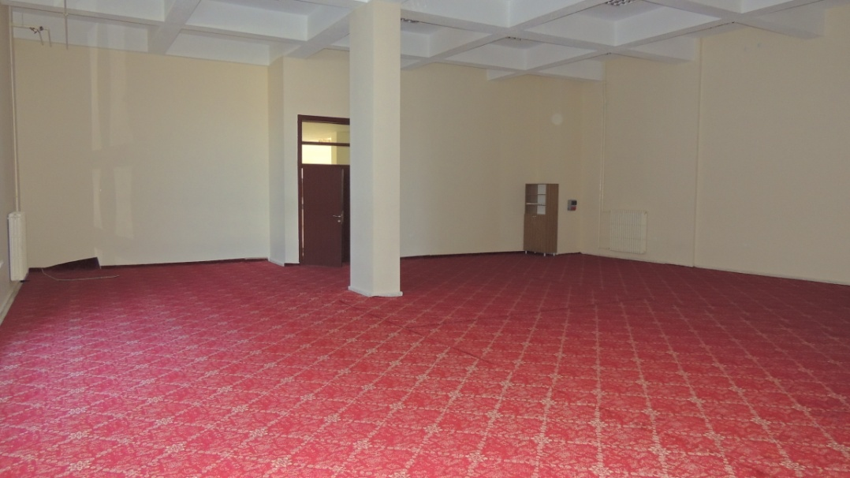
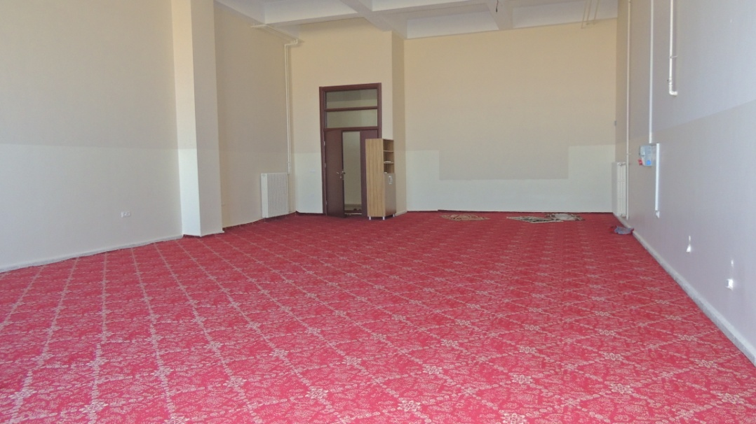
Fakülteye Kazandırılan Hizmet Alanları
Araştırma Görevlileri Odası
Öğretim Elemanları Odası
Bay Mescid
Bayan Mescid

Slide 13
Öğrenci Durumu
Yıllara Göre Öğrenci Mevcudu
 | 2014-2015 | 2015-2016
Öğrenci Sayısı(I. Öğretim) | 257 | 384
Öğrenci Sayısı (II. Öğretim) | 197 | 297
GENEL TOPLAM | 454 | 681
Sınıflara Göre Öğrenci Dağılımı (2014-2015) |  | Sınıflara Göre Öğrenci Dağılımı (2015-2016)
 | TOPLAM
Öğrenci Sayısı(I. Öğretim) | 257 | 384
Öğrenci Sayısı (II. Öğretim) | 197 | 297
GENEL TOPLAM | 454 | 681
Cinsiyetlerine Göre Öğrenci Dağılımı (2015-2016)
 | Bayan | Erkek | TOPLAM
Öğrenci Sayısı(I. Öğretim) | 195 | 191 | 384
Öğrenci Sayısı (II. Öğretim) | 136 | 161 | 297
GENEL TOPLAM |  |  | 681

Slide 14
Bilgi ve Teknoloji Altyapısı (Donanım ve Kütüphane)
Fakültemiz, güçlü eğitici kadrosuyla bilişim sistemleri ve teknolojik imkanlardan maksimum fayda sağlayarak, öğrencilerine en iyi şekilde eğitim vermeyi hedeflemektedir. Üniversitemiz web sayfasında Fakültemize ayrılan alanda. Fakültemizce yürütülen faaliyetler, kurumsal etkinlikler, öğrenci etkinlikleri, mevzuat, duyurular ve birim faaliyet raporları yayımlanmaktadır.
Bilgi Kaynakları
a. 657 sayılı Devlet Memurları Kanunu
b. 666 Sayılı Kanun
c. 2547 sayılı Yükseköğretim Kanunu
d. 4734 sayılı Kamu İhale Kanunu
e. 4735 sayılı Kamu İhale Sözleşme Kanunu
f. 5018 sayılı Kamu Mali Yönetimi ve Kontrol Kanunu
g. 6245 sayılı Harcırah Kanunu
h. 5434 sayılı Emekli Sandığı Kanunu
ı. 2914 sayılı Yükseköğretim Personel Kanunu
j. 5510 sayılı Sosyal Güvenlik Kanunu
k. 6085 sayılı Sayıştay Kanunu
l. Vergi Kanunları
m. Diğer Tüm Kanunlar ve Kanunlara dayalı yayımlanan Yönetmelik, Tüzük, Tebliğ, Karar ve yürürlükteki mevzuatlardan oluşmaktadır.

Slide 15
Bilgisayar
Yıllar İtibariyle Bilgisayar Sayıları
Cinsi | 2012 | 2013 | 2014 | 2015
Masa Üstü Bilgisayar | 0 | 13 | 14 | 17
Taşınabilir Bilgisayar | 0 | 5 | 14 | 21
TOPLAM | 0 | 18 | 28 | 38
Donanım
Bilgi ve Teknolojik Kaynaklar
Cinsi |  | İdari Amaçlı (Adet) | Eğitim Amaçlı (Adet) | Araştırma Amaçlı (Adet) | Toplam
Projeksiyon |  |  | 11 |  | 11
Fotokopi Makinesi |  | 1 | 1 |  | 2
Telefon Makinesi |  | 20 |  |  | 20
Faks |  | 1 |  |  | 1
Yazıcı (Barkot Yazıcısı Dahil) |  | 10 |  |  | 18
Televizyonlar |  | 1 |  |  | 1
Tarayıcılar |  | 1 |  |  | 1

Slide 16
Kütüphane ve Kitap
2015 Kütüphane ve Mevcut Kitap Durumu
Satın alınan Kitap Sayısı | 13
Bağış Yoluyla Gelen Kitap Sayısı | 829
Birim Kütüphanesi Mevcut Kitap Sayısı | 3.388
** Prof.Dr. İhsan Süreyya Sırma aracılığıyla 56 Büyük Koli Halinde Kitap Bağış Yapılmış, Birim Kütüphanesi açıldığında kayıtları yapılacaktır.
TOPLAM | 2.831
Etkinlikler
Yıllar İtibariyle Düzenlenen Sempozyum ,Kongre ve Konferanslar
Etkinlik Türü | Düzenleme Sayısı
 | 2013 | 2014 | 2015
Sempozyum | 1 | 1 | 0
Kongre | 0 | 0 | 0
Konferans | 5 | 0 | 2
Panel/Forum | 1 | 0 | 1
Seminer | 4 | 7 | 4
İlahiyat Seminerleri (Her Çarşamba) | 15 | 30 | 8
Toplam | 26 | 38 | 15

Slide 17
İlahiyat Fakültesi Amaç ve Hedefleri
S.No. | Amaçlar | Hedefler
1 | Eğitim Altyapısının Geliştirilmesi | 1. İlahiyat Fakültesi eğitim ve öğretiminde kullanılacak bilgi teknolojilerini geliştirmek ve kütüphaneye sürekli kitap kazandırmak. 2. Akademik ve idari personelin gelişimine ve kariyerine katkı sunacak fırsatları geliştirmek.
2 | Bilimsel Faaliyetlerin Arttırılması | 1. Fakültemizde araştırma-geliştirme faaliyetlerinin artırılması. 2. Uluslararası Sempozyum, Seminer, Konferans vs. Etkinliklerin sürekli yapılması. 3. Akademik yayınların artırılması ve bu yönde akademisyenlerin sürekli teşvik edilmesi.
3 | İnsan Kaynaklarının Verimli Kullanılması ve Geliştirilmesi | 1. Hizmet içi eğitimlerinin güncel mevzuata uygun ve sık sık yapılması için ilgili daire başkanlığı ile çalışmalar yapmak. 2. Fakültemiz çalışanları arasındaki ilişkilerin geliştirmesi ve çalışanların performansının artırılması. 3. İdari personelin her alanda gelişimini sağlamak amacıyla rotasyonla bölümler arasındaki değişiminin sağlanması.
4 | Çalışanların Memnuniyetinin Artırılması | 1. Performansa dayalı ödül sisteminin oluşturulması için Rektörlük ve Genel Sekreterlik bazında çalışmaların yapılması. 2. Çalışanların sosyal etkileşimlerini artırmaya yönelik etkinlikler düzenlenmesi.
5 | Modern Yönetim Anlayışı Yöntemlerinin Uygulanması | 1. Fakültemiz çalışanlarının görev tanımları yetki ve sorumluluklarının belirlenmesi. 2. Çalışan memnuniyet anketlerinin uygulanması ve istek/öneri/şikayet konularının daha iyi değerlendirilmesi amacıyla bir komisyon kurulması. 3. Açık ve şeffaf yönetim modelleri uygulamak 4.Üniversitemiz web sayfasındaki İlahiyat Fakültesi alanında gerekli döküman ve güncel bilgilerin yayınlanması

Slide 18
FAALİYETLERE İLİŞKİN BİLGİ VE DEĞERLENDİRMELER
Mali Bilgiler
Fakültemiz, eğitim ve idari faaliyetlerin etkili, ekonomik, verimli, kanun ve mevzuatlarda belirtilen şekilde yürütümünü, mali kaynaklarının tasarruflu kullanılmasını, kayıtların zamanında, doğru ve güvenilir tutulmasını sağlamak amacıyla kapsamlı bir yönetim anlayışıyla faaliyetlerini sürdürmektedir.
İlgili Kanun ve Yönetmelikler çerçevesinde, 2015 mali yılı bütçesinden genel yönetime ilişkin giderler ile mal ve hizmet alımları, personel görevlendirmelerine ilişkin yolluk harcamaları, mal alımları ve bakım/onarımları ile ilgili gelir ve giderler tablolarda gösterilmiştir.
Bütçe Uygulama Sonuçları
Hazine Yardımı
 | Bütçe Ödeneği | Serbest Ödenek (b) | Gerçekleşme Durumu% (a*100)/b | Kesin Harcama (a) | Kalan Ödenek | Açıklama
01- Personel Giderleri | 746.000 | 746.000 | % 99,78 | 638371,09 | 1.628,91
02- Sos. Güv. Kur. D. Prim. Giderleri | 106.000 | 106.000 | 98,61 | 104526,08 | 1.323,91
03- Mal ve Hizmet Alım Giderleri | 17.000 | 17.000 | 18,61 | 10358,32 | 13.641,68
05- Cari Transferler | - | - | - | - | -
06- Sermaye Giderleri | - | - | - | - | -
TOPLAM | 869.000 | 869.000 | 85,85 | 753.255,49 | 16.594,5

Slide 19
Ekonomik Sınıflandırma Bazında Yapılan Harcamalar
Öz Gelir
 | Bütçe Ödeneği | Serbest Ödenek (b) | Gerçekleşme Durumu% (a*100)/b | Kesin Harcama(a) | Kalan Ödenek | Açıklama
Bilimsel Araştırmalar | - | - | - | - | -
SKS Bütçesi | - | - | - | - | -
Yaz Okulu | - | - | - | - | -
İkinci Öğretim | 69.297,48 | 69.297,48 | 100 | 69.297,48 | 0
Kira Gelirleri | - | - | - | - | -
TOPLAM | 69.297,48 | 69.297,48 | 100 | 69.297,48 | 0

Slide 20
FAALİYETLERE İLİŞKİN BİLGİ VE DEĞERLENDİRMELER
Ekonomik Sınıflandırma Bazında Yapılan Harcamalar
Ekonomik Kod |  |  |  | Ekonomik Sınıflandırmanın Adı | 2015 Yılı Harcama Tutarı
I | II | III | IV
0 | 2 | 1 | 1 | MEMURLAR | 1.679,149.00
0 | 2 | 1 | 2 | SÖZLEŞMELİ PERSONEL | 267.822,00
0 | 2 | 2 | 1 | Memurlar | 1.679,149.00
0 | 2 | 2 | 2 | Sözleşmeli Personel | 267.822,00
0 | 2 | 3 | 2 | Tüketime Yönelik Mal ve Malzeme Alımları | 18.481,16
0 | 2 | 3 | 3 | Yolluklar | 20.000.00
0 | 2 | 3 | 7 | Menkul ve Gayrı Menkul Bakım Onarım Giderleri | 4.579,58
7 | 2 | 1 | 1 | Memurlar (İkinci Öğretim) | 12.675,00
İhale Kanunu Çerçevesinde Yapılan Alımlar
İhale Türü | Mal Alımı |  | Hizmet Alımı |  | Yapım İşi
 | Sayı | Tutar | Sayı | Tutar | Sayı | Tutar
Doğrudan Temin | 5 | 18.481,16 | 6 | 24.848,44 | 0 | 0
Pazarlık | 0 | 0 | 0 | 0 | 0 | 0
Açık İhale | 0 | 0 | 0 | 0 | 0 | 0

Slide 21
2015 Faaliyet Maliyetleri Tablosu
İdare Adı |  | 38.73–Siirt Üniversitesi
Performans Hedefi |  | 5018 Sayılı Kamu Mali Yönetim ve Kontrol Kanununa Kapsamında Harcamalar yapmak
Faaliyet Adı |  | 2015 Yılı Harcamaları
Sorumlu Harcama Birimi veya Birimleri |  | İlahiyat Fakültesi Dekanlığı
Ekonomik Kod |  | Ödenek
01 | Personel Giderleri | 1.946,971,00
02 | SGK Devlet Primi Giderleri | 168.000,00
03 | Mal ve Hizmet Alım Giderleri | 43.329,6
04 | Faiz Giderleri | 0,00
05 | Cari Transferler | 0,00
06 | Sermaye Giderleri | 0,00
07 | Sermaye Transferleri | 0,00
08 | Borç verme | 0,00
Toplam Bütçe Kaynak İhtiyacı |  | ?
Bütçe Dışı Kaynak | Döner Sermaye | 0,00
 | Diğer Yurt İçi | 0,00
 | Yurt Dışı | 0,00
Toplam Bütçe Dışı Kaynak İhtiyacı |  | 0,00
Toplam Kaynak İhtiyacı |  | ?

Slide 22
KURUMSAL KABİLİYET ve KAPASİTENİN DEĞERLENDİRİLMESİ
1- Üstünlükler
1 - Genç ve dinamik bir kadroya sahip olması,
2 - Sosyal, bilimsel ve kültürel etkinliklerin çokluğu ile huzurlu bir eğitim ortamının sunulması
3 - Dersliklerin modern teknoloji ile donatılmış olması
4 - Yerleşkenin genişleme olanağının bulunması
5 - Gerek fakültemizde gerekse üniversitemizde yeterli sayıda kütüphane bulunması ve bilgiye ulaşım kolaylığının olması
6 - Misafir ve akademik personel için modern konaklama tesisi ve lojman imkanlarının sağlanmış olması
2- Zayıflıklar
1 - Üniversitenin akademik personeli çekecek yeterli bir cazibeye sahip olmaması
2 - Akademik kadroların yetersizliği
3 - Şehrin sosyo-ekonomik olanaklarının yetersiz olması

Slide 23
KURUMSAL KABİLİYET ve KAPASİTENİN DEĞERLENDİRİLMESİ
3- Öneriler
1. Bilimsel araştırma projelerine ayrılan bütçenin arttırılması
2. Akademik ve İdari personel sayısını ve kalitesinin arttırılması
3. Akademik ve idari personelin çalışacağı fiziki mekan, derslik ve laboratuar binalarının yeterli hale getirilmesi
4. Öğrencilerin serbest zamanlarını değerlendirebilecekleri sosyal, kültürel ve sportif tesislerin yapılması
5. Fakülte tanıtımının yerel, ulusal ve uluslararası düzeyde yapılması
6. Üniversite giriş sınavında yüksek puan alan öğrencilerin burs, barınma ve ödüllendirilmesi konusunda çalışma yapılması

Slide 24
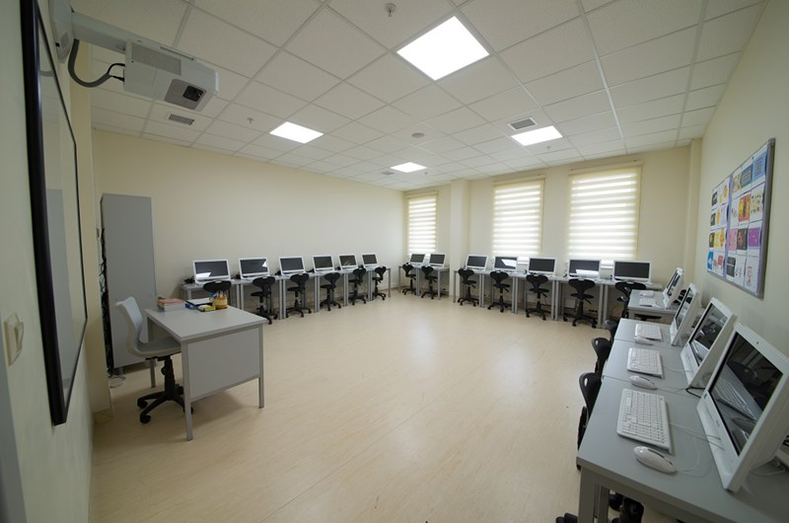
2016 Yılında Planlanan Yapısal Faaliyetler
Dil Laboratuvarı

Slide 25
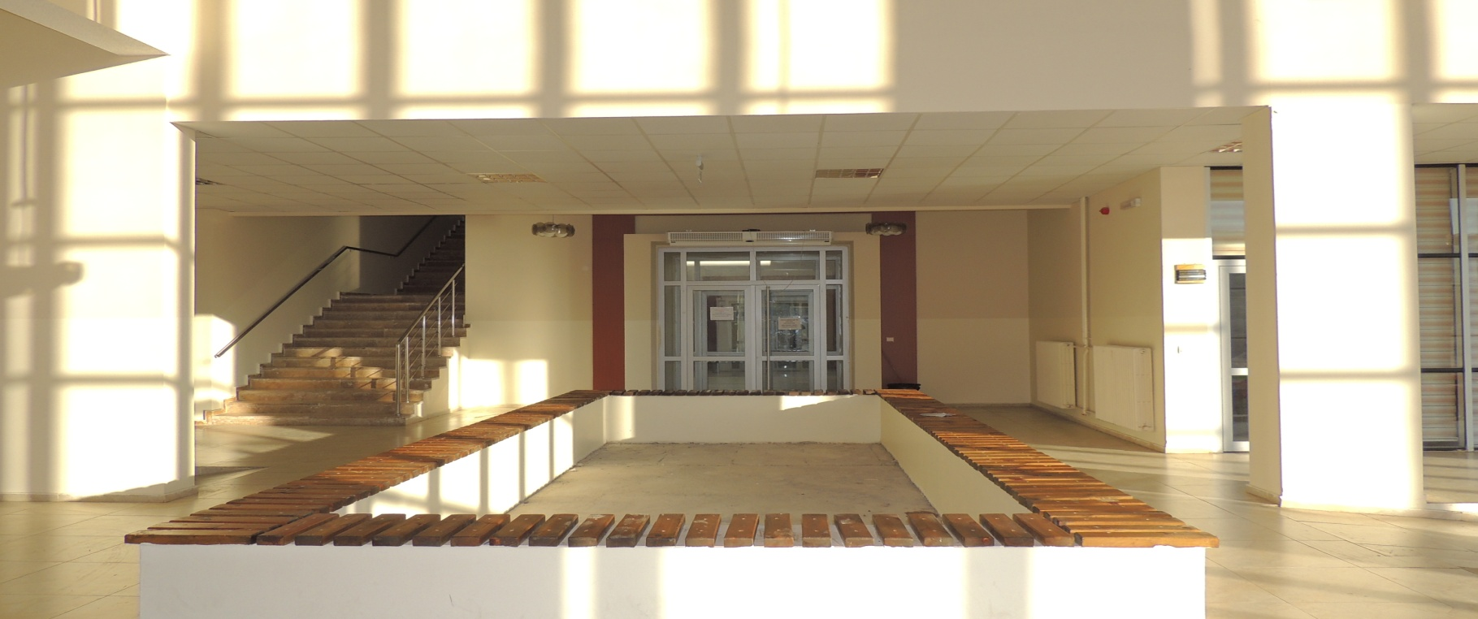
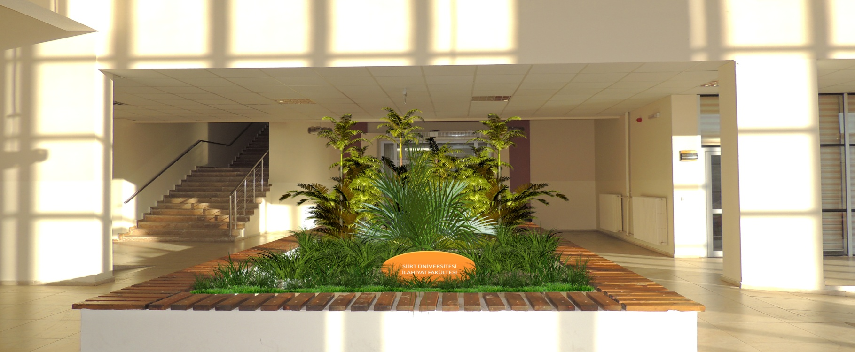
2016 Yılında Planlanan Yapısal Faaliyetler
Bina Girişi

Slide 26
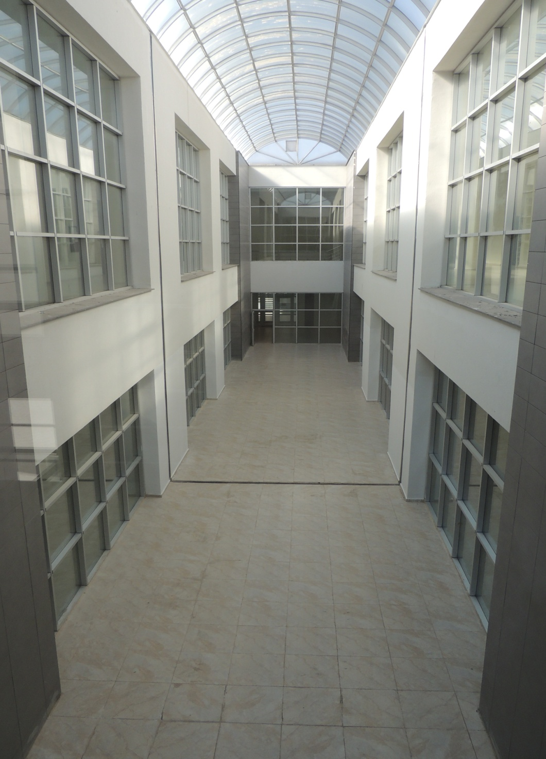
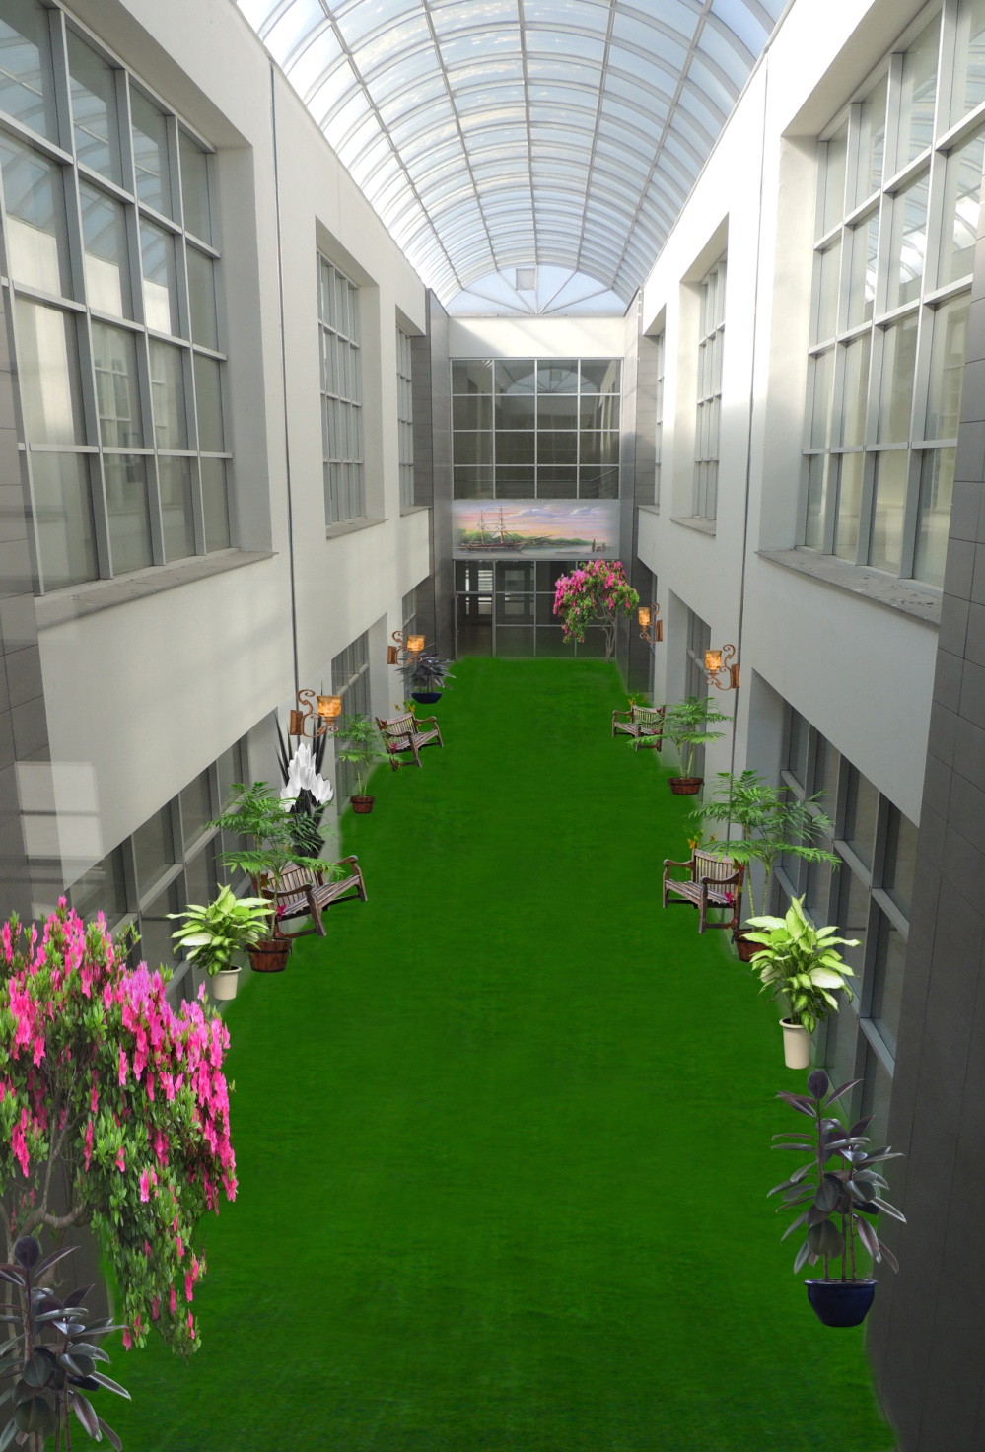
2016 Yılında Planlanan Yapısal Faaliyetler

Slide 27
Bu raporda açıklanan faaliyetler için idare bütçesinden, harcama birimimize tahsis edilmiş kaynakların etkili, ekonomik ve verimli bir şekilde kullanıldığını, görev ve yetki alanım çerçevesinde iç kontrol sisteminin idari ve mali kararlar ile bunlara ilişkin işlemlerin yasallık ve düzenliliği hususunda yeterli güvenceyi sağladığını ve harcama birimimizde süreç kontrolünün etkin olarak uygulandığını bildiririm.
Bu güvence, harcama yetkilisi olarak sahip olduğum bilgi ve değerlendirmeler, iç kontroller, iç denetçi raporları ile Sayıştay raporları gibi bilgim dâhilindeki hususlara dayanmaktadır.
Burada raporlanmayan, idarenin menfaatlerine zarar veren herhangi bir husus hakkında bilgim olmadığını beyan ederim. 23.02.2016
Prof.Dr. Cemalettin ERDEMCİ
Dekan

